Slide 1
“USO/ACTIVACION DE TARJETAS DE CREDITO”
AUTOR: AMARO ROBLADILLO, HANS JEFREYN

Slide 2
CONTEXTO
PROBLEMATICA

Slide 3
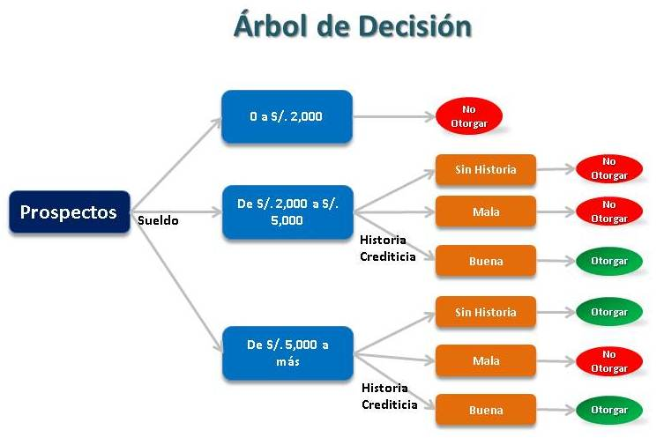
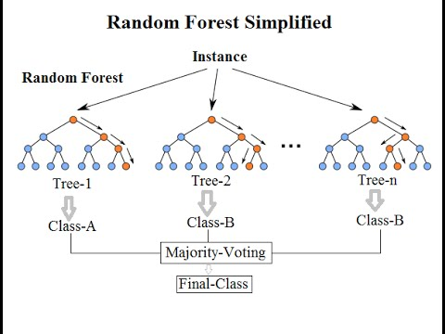
ALGORITMOS DE CLASIFICACIÓN
ARBOL DE DECISIÓN
BOSQUES ALEATORIO

Slide 4
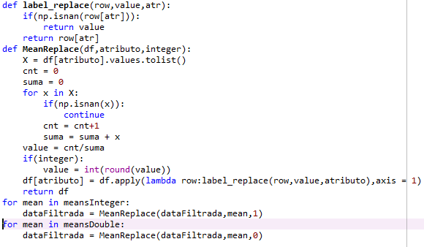
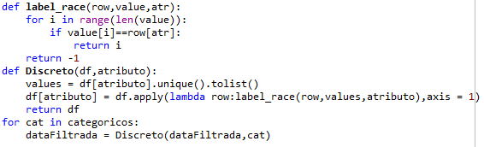
LIMPIEZA DE DATOS
ATRIBUTOS NUMERICOS
ATRIBUTOS CATEGORICOS

Slide 5
ARBOL DE DECISION

Slide 6


